Slide 1
Технология
«День единого текста»
как средство формирования функциональной грамотности

Slide 2
Актуальность
ФГОС,
международные исследования PISA и PIRLS,
ГИА.

Slide 3
Технология «День единого текста»
это технология системной работы с текстом на разных уроках в течение одного дня. Ученики рассматривают текст с точки зрения разных учебных предметов.

Slide 4
Технология «День единого текста»
цели (они отражены в планируемых результатах),
задания для работы с текстом (здесь могут использоваться приемы работы с текстом из технологии критического мышления),
система оценки.

Slide 5
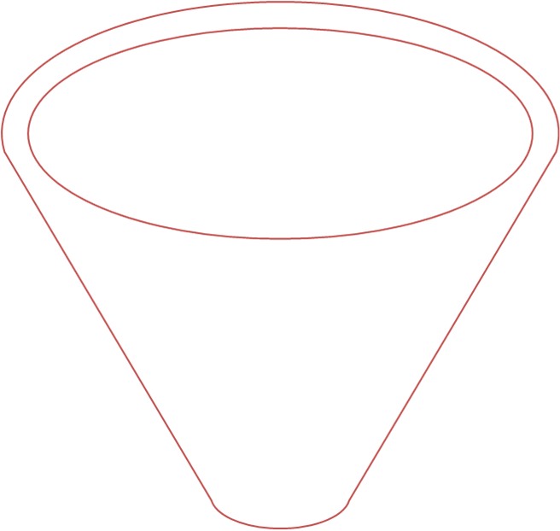
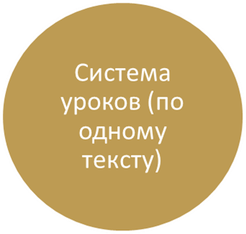
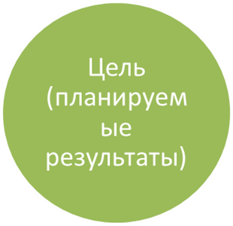
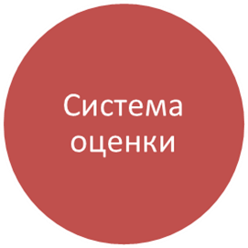
цели (они отражены в планируемых результатах),
задания для работы с текстом (здесь могут использоваться приемы работы с текстом из технологии критического мышления),
стратегия работы с текстом ( Н. Н. Сметанникова),
система оценки.
Технология
«День единого текста»

Slide 6
Цель (планируемые результаты)
Система уроков (по одному тексту)
Технология «День единого текста»
Система оценки

Slide 7
Шаг первый.
Определение планируемых результатов.
находить и извлекать информацию,
интегрировать и интерпретировать информацию,
осмысливать и оценивать содержание и форму текста,
использовать информацию из текста.

Slide 8

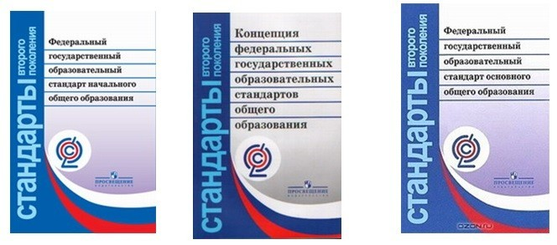
Определение планируемых результатов
Метапредметный результат
Работа с информацией
Поиск информации и понимание прочитанного
Преобразование и интерпретация информации
Оценка информации

Slide 9

Определение планируемых результатов
Искать и понимать прочитанное:
ориентироваться в содержании текста и понимать его целостный смысл:
находить в тексте требуемую информацию (пробегать текст глазами, определять его основные элементы, сопоставлять формы выражения информации в запросе и в самом тексте, устанавливать, являются ли они тождественными или синонимическими, находить необходимую единицу информации в тексте);
решать учебно-познавательные и учебно-практические задачи, требующие полного и критического понимания текста:

Slide 10

Определение планируемых результатов
Планируемые результаты. 5 класс
Находить один или более независимый отрывок явно выраженной в тексте информации по простому критерию.
Распознавать главную идею или авторские намерения в тексте, когда требуемая информация в нём общеизвестна.
Устанавливать простые связи между информацией в тексте и общими, повседневными знаниями.
Сплошные тексты: определять основную идею текста, используя заголовки частей текста или выделяющие их обозначения, либо находить явно выраженную информацию в короткой части текста.
Несплошные тексты: находить отдельные части явно выраженной информации на одной простой карте, или линейном графике, или столбчатой диаграмме, которая включает в себя небольшой по объёму вербальный текст в несколько слов или фраз
Notes:
https://yandex.ru/images/search?text=pisa%202020%20%D0%B8%D1%81%D1%81%D0%BB%D0%B5%D0%B4%D0%BE%D0%B2%D0%B0%D0%BD%D0%B8%D0%B5&from=tabbar&pos=13&img_url=https%3A%2F%2Fmugla.meb.gov.tr%2Fmeb_iys_dosyalar%2F2020_01%2F18113558_6B5E8AB8-3CE6-4B18-B929-1E6D1E488045.jpg&rpt=simage

Slide 11
Шаг второй. Выбор текста
тексты лучше всего подбирать научно-популярного, учебно-популярного или публицистического стиля соответственно возрасту;
текст не должен быть большим, иначе с ним трудно будет работать на уроках;
текст изначально не должен быть перегружен цифрами, датами, терминами, поскольку это затруднит нахождение нужной информации. Но можно внести в текст, если необходимо, дополнительные сведения в виде дат, понятий, терминов, слов, словосочетаний, предложений (при условии, что их в тексте не было и они могут стать источником информации);
текст должен содержать не прямые указания на ответы, а подсказки, заключенные в словах, словосочетаниях, таблицах и т.п.;
выбранные тексты необходимо обсуждать на метапредметном совете или объединении. Если таковых нет, то обсуждение осуществляется всеми учителями, которые работают в одной параллели, и не важно, будет этот учитель давать урок на Дне единого текста или нет. Главное, чтобы все понимали, как происходит работа с текстом.

Slide 12


Шаг третий.
Проектирование уроков.
Методическое объединение
Метапредметное объединение

Slide 13
Шаг четвертый.
Определение формы итоговой работы
диагностическая работа,
сочинение-рассуждение,
итоговое собеседование,
защита проекта/исследования).

Slide 14
Шаг пятый.
Составление расписания «Дня единого текста»
Первым уроком должен быть русский язык, но здесь учителю важно помнить, что в данной технологии русский язык выполняет метапредметную задачу, понимать, что на русском языке ребята познают физику, математику, английский язык, следовательно, уроков изложения или сочинения по прочитанному тексту проводить не стоит.

Slide 15
День единого текста в 11 классе
1. «Планируем»
Создание инициативных межпредметных рабочих группы учителей во главе с ответственным за формирование и развитие функциональной грамотности школьников.
Проведение установочного семинара-совещания с рабочими группами для ознакомления с технологией «День единого текста».
Создание алгоритма проведения Дня единого текста.
Отбор текстов для работы на уроках разных учебных предметов в День единого текста.
Проведение выездных обучающих семинаров по организации и проведению Дня единого текста.
Определение планируемых результатов.
Работа в межпредметных группах.
Определение умений из каждой группы планируемых результатов (находить и извлекать информацию; интегрировать и интерпретировать информацию, оценивать информацию), которые будут формироваться на занятиях.
Результат работы групп: перечень планируемых результатов, достижение которых будет оцениваться в ходе проведения итоговой работы.

Slide 16
2.«Выбираем»
Обсуждение. Выбор текста для учебных занятий. Выбор текста – один из наиболее трудных моментов в подготовке к Дню единого текста. Сложность заключается в том, что надо увидеть в этом тексте поле деятельности для более чем 3 учебных предметов из разных предметных областей. Это сложно. Поэтому чаще всего текст будет создан из разных текстов, так же, как и представлен разным форматом (например, сплошным и несплошным текстом).
Работа в группах.
1) Выбрать из предложенных текстов один, который будет использоваться на всех уроках.
2) Выбрать учебные предметы, на которых будут использовать технологию «День единого текста».
3) Внести дополнительную информацию (при необходимости) в виде дат, понятий, терминов, схем, определений.
4) Выбрать класс, для которого будете планировать и проводить учебные занятия с использованием технологии «День единого текста».
Результат работы групп:
составлен текст, который станет источником познания на всех учебных занятиях.

Slide 17
3. «Проектируем»
Обсуждение. Проектирование учебных занятий.
При проектировании учебных занятий у всех учителей имеются:
а) список планируемых результатов, которые обучающиеся должны достичь на уроке;
б) единый текст;
Работа в группах (можно по предметным областям).
1) Создание сценария учебного занятия на основе выбранного и дополненного текста.
2) Коллективное обсуждение результатов работы предметных групп (во время обсуждения могут вноситься дополнения и изменения. Каждый учитель увидит единый текст как учебный материал для изучения и усвоения текущей темы не только своего предмета, но и других учебных предметов, а значит, на уроке он сможет использовать межпредметную связь.
Результат работы групп: разработаны сценарии учебных занятий с использованием технологии «День единого текста».

Slide 18
4. «Составляем»
Самостоятельная работа·№1. Создать дидактический материл к разработанному учебному занятию (презентация, дополнительные тексты, карты, схемы и т.п.).
Самостоятельная работа №2. Разработать задания (подобные открытым заданиям исследования PISA), для своего предмета по единому тексту.
Работа в группах.
1) Определить форму итоговой работы с текстом: диагностическая работа, вариант итогового собеседования, решение проектных заданий или защита проекта/исследования.
2) Подготовить материалы для диагностической работы (текст и система заданий к нему) или составить проектные задания или список тем для проектов и/или исследований.
3) Подготовить все материалы для проведения учебных занятий с использованием «Дня единого текста».
4) Составить расписание (первым уроком обязательно должен быть урок русского языка).
5) Оформить итоговые диагностические работы.
Результат работы групп:
проект комплексной итоговой работы.

Slide 19
5. «Проводим»
Проведение учебных занятий по формированию читательской грамотности с использованием технологии «День единого текста».
Самостоятельная работа·№ 3. Проанализировать итоговые работы обучающихся. Выявить проблемы и предположить пути решения этих проблем.

Slide 20
6. "Рефлексируем"
Анкетирование на восприятие Дня единого текста учащихся и учителей. Обсуждение и анализ учебных занятий на предмет формирования читательской грамотности с использованием технологии "День единого текста". Круглый стол по результатам реализации проекта.

Slide 21
Рефлексия педагогов
Укажите класс, в котором был проведён ДЕТ.
Была ли Вам знакома технология ДЕТ до проведения Акции?
С каким эмоциональным настроем Вы приступили к реализации ДЕТ? Напишите не более трёх прилагательных?
С каким эмоциональным настроем Вы завершили ДЕТ? Напишите не более трёх прилагательных.
Достаточно ли материалов, которые Вы получили для организации ДЕТ?
Если на вопрос 5 Вы ответили «нет», то напишите , каких материалов Вам не хватило.
Испытывали ли Вы трудности при подготовке к ДЕТ?
Если на вопрос 6 Вы ответили «да», то напишите , какие трудности возникли?
Каких результатов Вы ждали от проведения ДЕТ?
Удалось ли Вам добиться тех результатов, к которым Вы стремились?
Если на вопрос 9 Вы ответили «нет», то напишите , каких результатов не удалось достичь и почему?
Какие три особенности использования технологии ДЕТ Вы можете выделить?

Slide 22
Рефлексия учащихся
«Допиши незаконченное предложение»
Этот день показался мне:
что я могу работать с текстом
интересным, поучительным, веселым
очень классный и не трудный
очень хорошим и очень коротким
очень интересным. так как мы изучали новое
впечатлительным
необычно легким и интересным
Сегодня я сделал открытие:
про колодцы в древности
даже отдыхая, можно учиться и узнавать
что у колодцев есть будущее
Самым трудным для меня было:
ничего
написать сочинение-рассуждение
Этот день навел меня на мысли о том, что:
я хочу больше таких дней
хочу почитать
не очень хочу такой день
хочу построить колодец

Slide 23
После таких комплексных работ с текстом у учеников повышается мотивация к работе с текстом, так как создаются условия для формирования и развития их читательской компетенции, и ученики понимают, что на уроке главный информационный центр - это текст. Они учатся внимательно читать текст, изучать каждое слово не только на уроках русского языка и литературы, но и на других предметах.

Slide 24
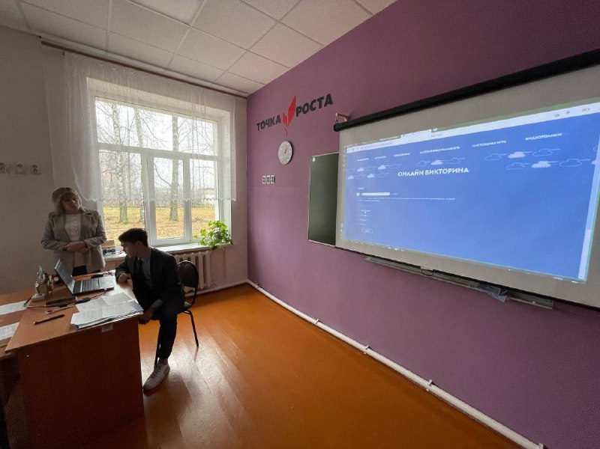
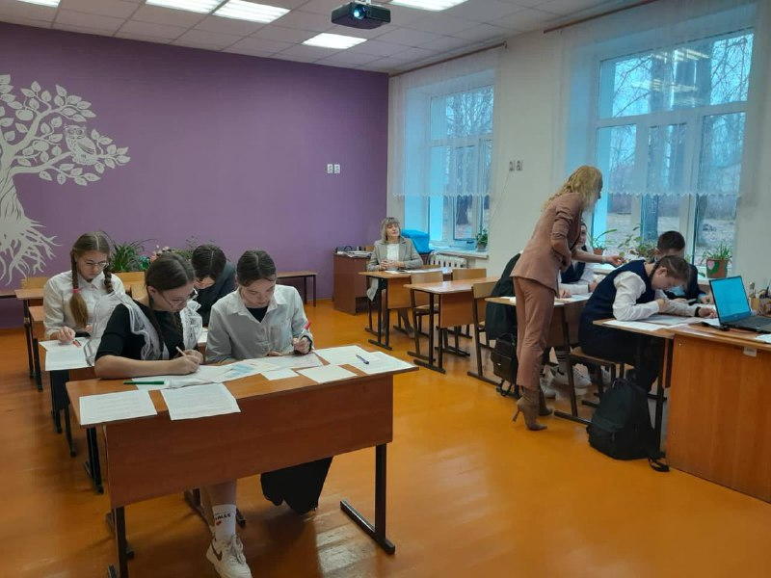
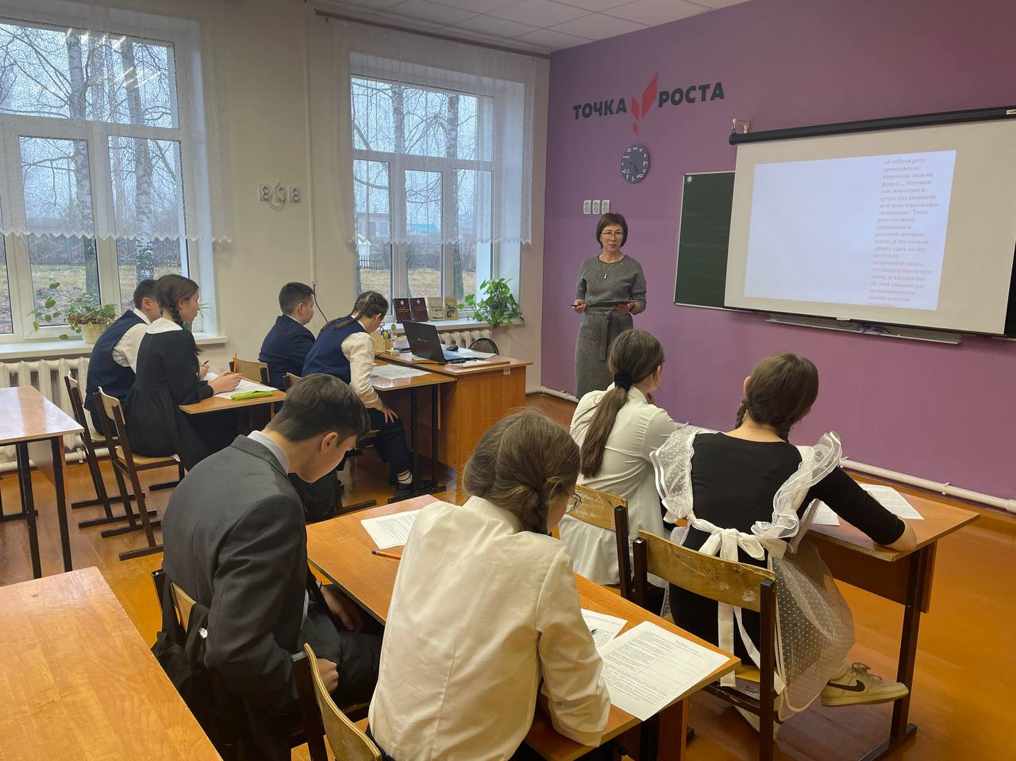
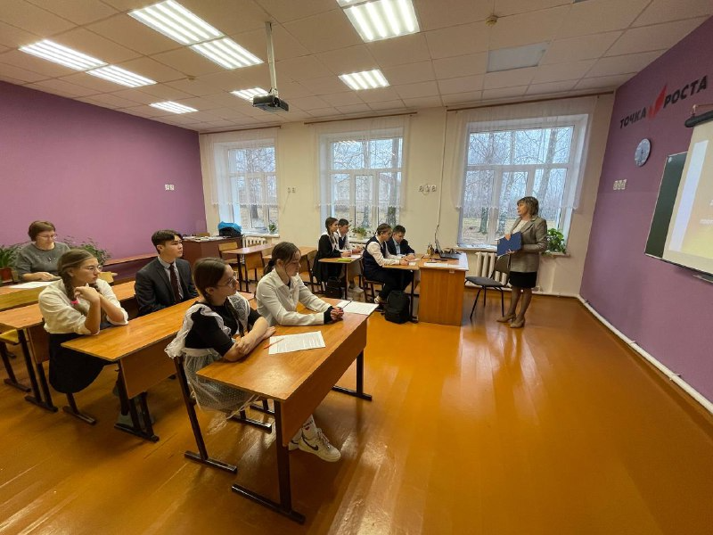
День Единого текста
МБОУ «Киятская СОШ»

Slide 25
СПАСИБО
ЗА
ВНИМАНИЕ !

